Slide 1
Βιταμίνη Β17

Slide 2
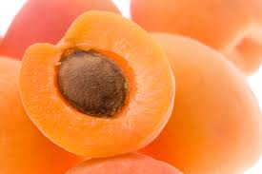
ΑΜΥΓΔΑΛΙΝΗ ΚΑΙ ΚΑΡΚΙΝΟΣ Η ΑΛΗΘΕΙΑ, Ο ΜΥΘΟΣ ΚΑΙ Ο ΠΟΛΕΜΟΣ

Slide 3
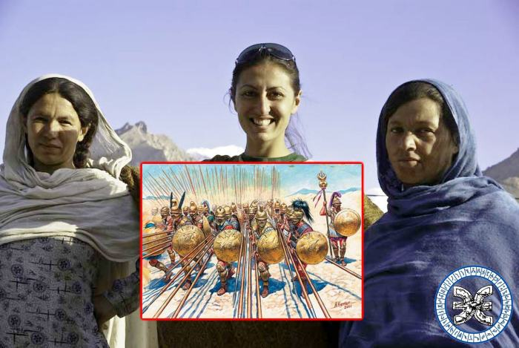
Υπάρχει ένας λαός, ο μακροβιότερος στον κόσμο, όπου ο καρκίνος είναι εντελώς άγνωστος. Πρόκειται για την φυλή Χούνζα, που ζει στο Πακιστάν και αυτοαποκαλούνται, απόγονοι των στρατιωτών, του Μεγάλου Αλεξάνδρου.

Slide 4
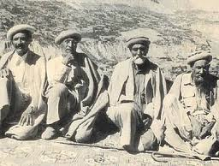
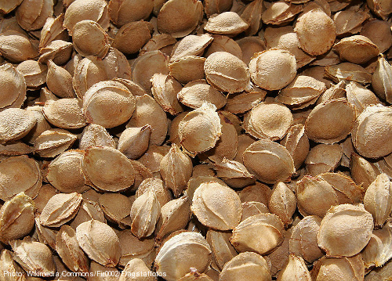
Το φαινόμενο αυτό δεν άφησε αδιάφορους τους επιστήμονες. Κλιμάκιο από το Μεμόριαλ πήγε στην περιοχή και μελέτησε τη διατροφή των Χούνζα. Με έκπληξη διαπίστωσαν, ότι οι Χούνζα τρώνε πολλά βερίκοκα και τα κουκούτσια επίσης από τα βερίκοκα. Μάλιστα όσο περισσότερα βερίκοκα, παράγει και καταναλώνει, ένας Χούνζα, τόσο περισσότερο ανεβασμένη είναι η κοινωνική του θέση.
Ο Ιπποκρατης ειπε: «Η τροφή σου είναι το φάρμακό σου και το φάρμακό σου η τροφή σου».

Slide 5
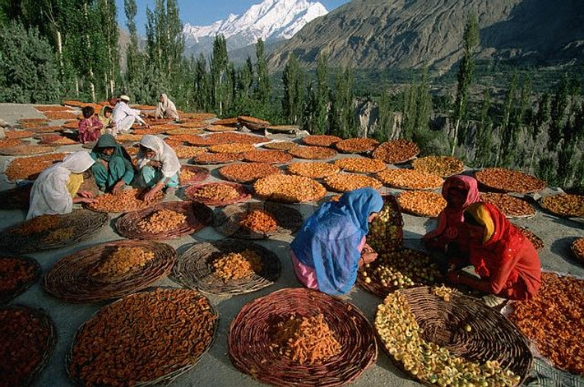
Όταν ένας δυτικός γιατρός επισκέφθηκε τους Χούνζα, του προσέφεραν βερίκοκα και αυτός έφτυνε τα κουκούτσια. Έτσι του είχανε μάθει. Οι Χούνζα έκαναν όλοι έναν μορφασμό αηδίας. Πέταγε το καλύτερο.

Slide 6
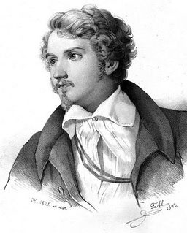
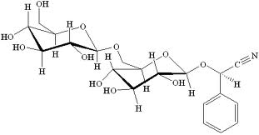
H αμυγδαλίνη, αρχικά, απομονώθηκε από τα κουκούτσια των πικραμύγδαλων, Prunus dulcis, το 1830, από τον Γερμανό χημικό Leibig.
Σύμφωνα με το American Illustrated Medical Dictionary (1944 Edition), Αμυγδαλίνη σημαίνει ᾽σαν αμύγδαλο᾽ και ο όρος αυτός, μας δείχνει το υλικό, από το οποίο προήλθε. Η Αμυγδαλίνη, αποτελεί την ένωση, δυο μορίων ζάχαρης, μιας βενζαλδεΰδης και ενός κυανιδίου. Φτιάχνεται από το κουκούτσι του βερύκοκου και όταν χρησιμοποιείται σε φαρμακευτική δοσολογία είναι γνωστή ως νιτριλοσίδη

Slide 7
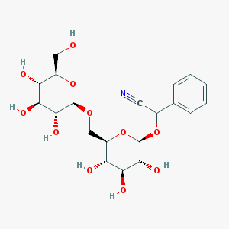
Η αμυγδαλίνη είναι μια από τις πιο αντιπροσωπευτικές νιτριλοσίδες. Η νιτριλοσίδη είναι ένας γενικός όρος, που χρησιμοποιείται, για μια μεγάλη ομάδα, υδατοδιαλυτών συμπλεγμάτων, που αποτελούνται από ζάχαρη, βρίσκονται στα φυτά και περιέχουν, σε μεγάλες ποσότητες, κυανίδη.
Amygdalin - Compound Summary (CID 34751)
Also known as: Amygdaloside, R-Amygdalin, Mandelonitrile-beta-gentiobioside, D-Amygdalin, CHEBI:27613, HSDB 3559, EINECS 249-925-3, NSC 15780, NSC-15780
Molecular Formula: C₂₀H₂₇NO₁₁ Molecular Weight: 457.42848
A cyanogenic glycoside found in the seeds of Rosaceae

Slide 8
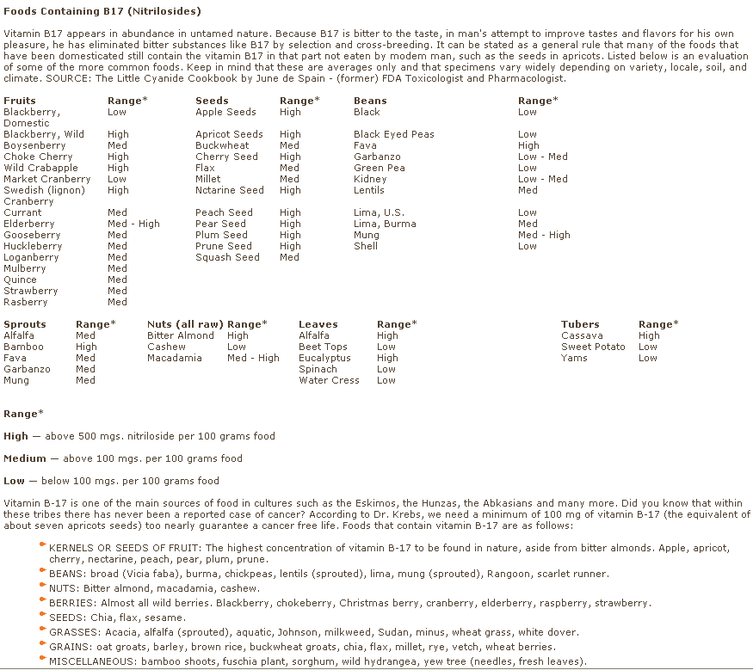
Οι νιτριλοσίδες απαντούνται, στους σπόρους-κουκούτσια, αρκετών φυτών του γένους Προύμνη ή Prunus, με χαρακτηριστικούς αντιπροσώπους ροδάκινα, βερύκκοκα, μήλα, δαμάσκηνα, νεκταρίνια, αμύγδαλα ακόμη και σε άλλα φυτά, όπως σιτάρι και χλόη.

Slide 9
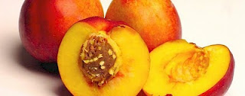
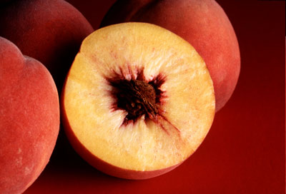
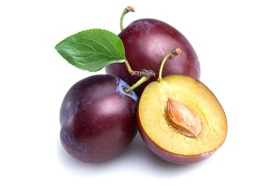
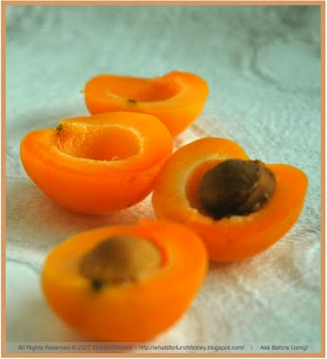
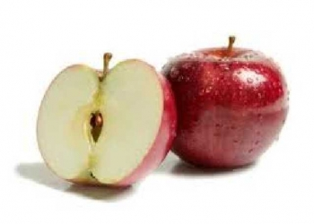
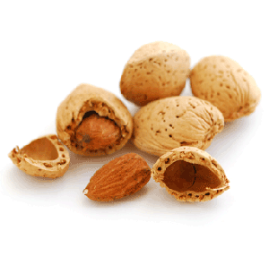
Καθώς η αμυγδαλίνη, μεταβολίζεται στον οργανισμό, παράγει υδροκυάνιο, το οποίο είναι δηλητηριώδες και προκαλεί ναυτία, τάση για εμετό, πονοκέφαλο, κώμα, ακόμα και θάνατο.

Slide 10
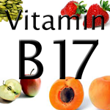
Η ουσία B17 δεν αποτελεί ακριβώς βιταμίνη, δηλαδή δεν συμμετέχει σε μικρές ποσότητες σε σημαντικές φυσιολογικές λειτουργίες. Επίσης η βιταμίνη Β17 έγινε γνωστή και με το όνομα λεατρίλη. Στον οργανισμό η D-αμυγδαλίνη, βρέθηκε να προκαλεί επιπλέον, αντικαρκινική δράση, προάγοντας την διαδικασία της απόπτωσης (προγραμματισμένος κυτταρικός θάνατος).
Η λεατρίλη, όπως αναφέραμε, έχει ένα επικίνδυνο συστατικό, την κυανίδη, η οποία είναι κλειδωμένη, σε μια ανενεργή μορφή. Ο μόνος τρόπος που υπάρχει, για να βγει έξω από τη Λεατρίλη, είναι όταν έρθει σε επαφή με ένα καρκινικό κύτταρο και αυτό γιατί το τελευταίο, έχει ένα ένζυμο, το οποίο απελευθερώνει την κυανίδη, μέσα από τη Λεατρίλη. Ως αποτέλεσμα έχουμε, η κυανίδη να απελευθερώνεται και να καταστρέφει το καρκινικό κύτταρο. Μαζί με την κυανίδη, εξέρχεται και μια ουσία που προστατεύει, τα γειτονικά υγιή κύτταρα, από την τοξική δράση της κυανίδης.

Slide 11
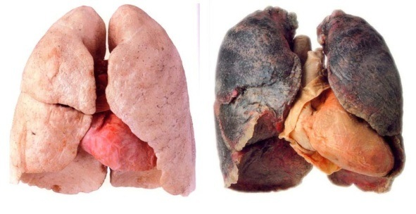
Το 1971, κατά τη διάρκεια του 7ου Παγκόσμιου Συνεδρίου Χημειοθεραπείας, ο Dr. Burk, ανακοίνωσε, ότι η λεατρίλη, φαίνεται να δρα κατά πολλών μορφών καρκίνου και ειδικά, του καρκίνου του πνεύμονα.

Slide 12
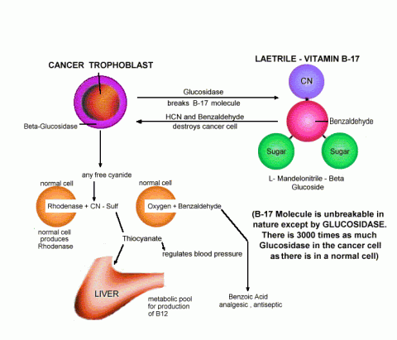
Λαμβάνοντας Β17 καθημερινά, τα καρκινικά κύτταρα, δεν έχουν τη δυνατότητα να αναπτυχθούν.

Slide 13
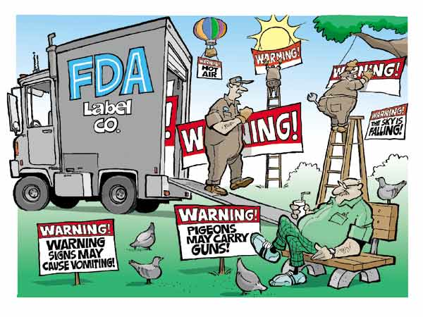
Το παραπάνω συμπέρασμα, αν και έχει προκύψει, από μελέτες σε καρκινικές κυτταρικές σειρές, (Chang et al 2006), έχει αμφισβητηθεί ιδιαίτερα. Στην Αμερική (USA) απαγορεύεται από τον οργανισμό Τροφίμων και Φαρμάκων, ήδη από το 1977, καθώς επισημαίνεται ότι μπορεί να προκαλέσει έως και το θάνατο

Slide 14
Ο Διευθυντής ερευνών του Μεμόριαλ, περίφημος επιστήμονας Κανεμάτσου Σιγκουίρα, έκανε πειράματα με πειραματικά πρότυπα. Ο Σιγκουίρα έμεινε έκπληκτος με τη Β17. Ήταν η δυνατότερη αντικαρκινική ουσία του κόσμου, που είχε δοκιμάσει ποτέ, όπως δήλωσε. Πήγε λοιπόν στους ανωτέρους του και τους είπε τα ευχάριστα νέα. Του είπαν λοιπόν να συνεχίσει τα πειράματα και να αποδείξει πως ήταν λάθος. Οι διαδικασίες τροποποιήθηκαν και σχεδιάστηκαν με σκοπό να αποτύχουν και τελικά απέτυχαν. Αντικατέστησαν τον Σιγκουίρα με έναν κτηνίατρο, ο οποίος χορήγησε στα πειραματόζωα διαφορετική δόση από αυτή που χορηγούσε ο Ιάπωνας επιστήμονας και τα πειραματόζωα πέθαναν. Τα αποτελέσματα αυτού του ψευδοπειράματος δόθηκαν στη δημοσιότητα. Κανένας δεν θα μάθαινε την πραγματικότητα, αν δεν επαναστατούσε, η συνείδηση ενός θαρραλέου δημοσιογράφου, που ως υπεύθυνος δημοσίων σχέσεων του Μεμόριαλ, γνώριζε την απάτη. Ο Ράλφ Μος, δεν άντεξε το βάρος της συγκάλυψης ενός τόσο μεγάλου εγκλήματος, κατά της ανθρωπότητας. Από τις Eλληνικές εφημερίδες μόνο "Το Βήμα" ανέφερε στις 23/5/1980 το θέμα, χωρίς να εισέλθει στην ουσία του θέματος. Τα κουκούτσια από τα βερίκοκα σύμφωνα με τον Σιγκουίρα:
α) σταμάτησαν τις μεταστάσεις,
β) βελτίωσαν την γενική υγεία,
γ) εμπόδισαν την ανάπτυξη μικρών όγκων,
δ) παρείχαν ανακούφιση από τον πόνο,
ε) ενεργούν πολύ σημαντικά στην πρόληψη του καρκίνου.

Slide 15
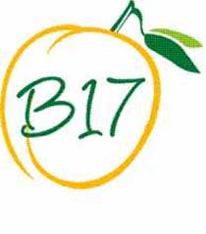
Η Β17, εκτός από τη χρησιμότητά της, στην αντιμετώπιση του καρκίνου, βοηθάει στη μείωση του πόνου, που προκαλείται από την αρθρίτιδα, βοηθά στη μείωση της πίεσης, ενισχύει την ικανότητα του σώματος να αντιστέκεται σε ιώσεις, όπως η γρίπη και το κοινό κρυολόγημα και εν κατακλείδι, βοηθά στη διατήρηση της καλής υγείας και ευεξίας του ανθρώπινου οργανισμού.

Slide 16
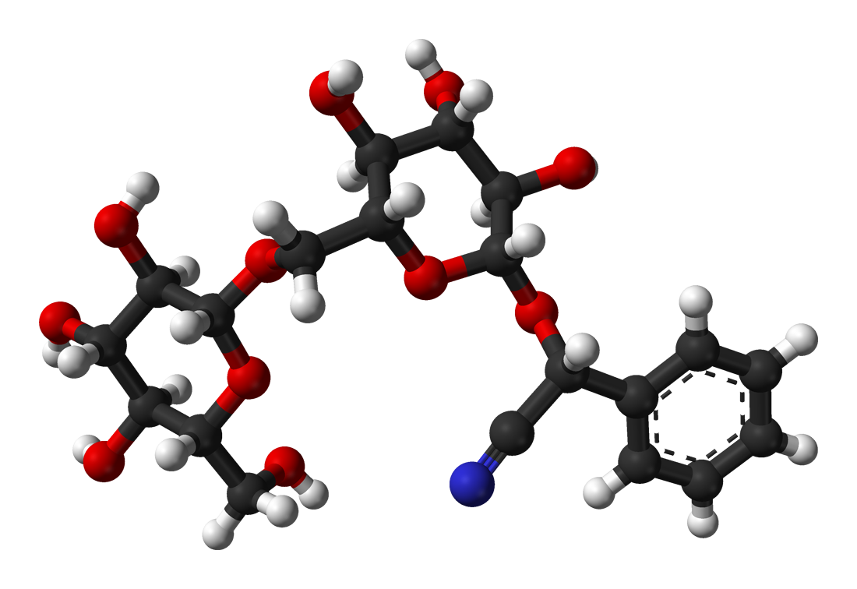
Από τη στιγμή που ανακαλύφθηκε η αμυγδαλίνη, χρησιμοποιήθηκε και μελετήθηκε, συνεχώς, μέχρι και σήμερα, σύμφωνα με τον Dr. Burk. Ο ίδιος, είχε αναφέρει, πως, χημικά και φαρμακολογικά, γνωρίζουμε περισσότερα για την αμυγδαλίνη, παρά για οποιοδήποτε άλλο φάρμακο γενικής χρήσης
Όπως όλα τα χημικά συμπλέγματα, έτσι και η αμυγδαλίνη είναι δυνατόν να υπάρχει σε αρκετές διαφορετικές κρυσταλλικές μορφές. Η στερεοδομή των μορφών αυτών, εξαρτάται, κάθε φορά, από τα μόρια νερού, τα οποία βρίσκονται ενσωματωμένα στο σύμπλεγμα. Ωστόσο, ανεξάρτητα με τη μορφή, από τη στιγμή που οι κρύσταλλοι διαλυθούν, όλα τα διαφορετικά συμπλέγματα, εμφανίζουν τη μια και μοναδική αμυγδαλίνη.

Slide 17
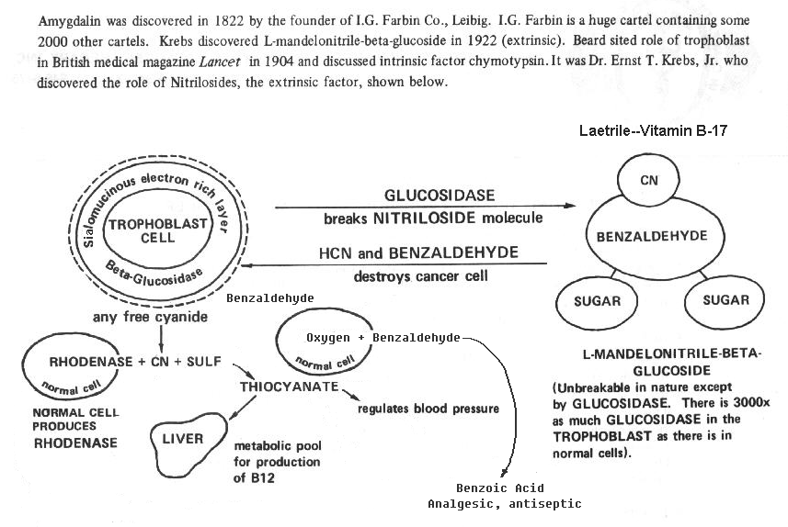
Η αμυγδαλίνη, μπήκε στην φαρμακευτική λίστα της Αμερικής, το 1834 και το 1848, ξεκίνησαν τοξικολογικές μελέτες, πάνω σε σκύλους. Το 1907 προστέθηκε στο εγχειρίδιο Merck, ενώ το 1961, εμφανίζεται στην Κινέζικη-Κορεατική Φαρμακευτική Βοτανολογία, στην οποία γίνεται αναφορά, στην δράση της, συγκεκριμένα, στην απόπτωση και θεραπεία του καρκίνου.

